Slide 1
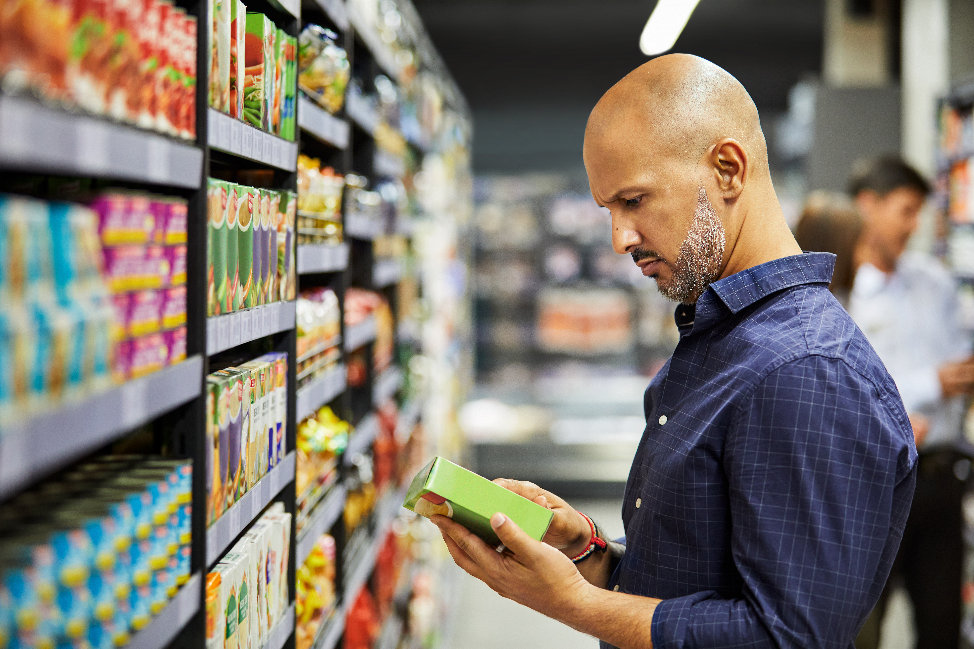

Hwn neu Hwnna?
Mae'r gweithgaredd hwn yn cysylltu â'r Banciau Gwybodaeth canlynol:
Pam mae pobl yn bwyta'r hyn maen nhw'n ei fwyta
O ble mae bwyd yn dod
Labeli bwyd
Deddfau a Rheoliadau
Mae'r gweithgaredd hwn yn archwilio gwneud penderfyniadau ystyriol a meddwl yn feirniadol ynghylch dewisiadau bwyd.
Disgrifiadau o ddysgu (posibl)
Cam cynnydd 1 Rwyf wedi datblygu ymwybyddiaeth y gall fy mhenderfyniadau effeithio arnaf i ac ar eraill. | Cam cynnydd 2 Gallaf werthfawrogi y gall fy mhenderfyniadau effeithio arnaf i ac ar eraill, nawr ac yn y dyfodol. | Cam cynnydd 3 Rwy’n gallu adnabod y bydd rhai penderfyniadau rwy’n eu gwneud yn cael effaith hirdymor ar fy mywyd ac ar fywydau pobl eraill. | Cam cynnydd 4 Rwy’n gallu ystyried ffactorau perthnasol a goblygiadau wrth wneud penderfyniadau yn unigol ac ar y cyd. | Cam cynnydd 5 Rwy’n gallu gwerthuso ffactorau a goblygiadau, gan gynnwys risg, mewn ffordd feirniadol wrth wneud penderfyniadau yn unigol ac ar y cyd.

Slide 2
Hwn neu Hwnna?
Trafodwch y ddau ddewis ym mhob sleid.
Pa opsiwn fyddech chi’n ei ddewis a pham?
Beth mae'r deunydd pecynnu yn ei ddweud am bob opsiwn?
Pa ffactorau fyddai'n dylanwadu ar eich penderfyniad i ddewis un dros un arall?
Ewch ati i ystyried y ffactorau canlynol wrth benderfynu:
maint, deunydd pecynnu, labelu, ymddangosiad, brandiau, cost...
Defnyddiwch yr hyperddolenni ym mhob sleid i gael rhagor o wybodaeth am bob un o'r cynhyrchion

Slide 3
Labeli Bwyd a Maeth
Mae angen gwybodaeth arnom a all ein cynorthwyo i fwyta'r bwyd a'r ddiod a fydd yn rhoi'r maetholion sydd eu hangen ar ein cyrff i dyfu ac aros yn iach.
Gall labeli gwybodaeth faethol eich helpu i ddewis rhwng cynhyrchion a chadw llygad i weld a yw'r bwydydd (a'r diodydd) rydych chi'n eu bwyta yn cynnwys llawer o fraster, braster dirlawn, halen a siwgrau.
Mae angen gwybodaeth arnom i'n helpu i wneud dewisiadau bwyd gwell sy'n rhoi'r maetholion sydd eu hangen ar ein cyrff i dyfu ac aros yn iach.
Sut allwn ni ddefnyddio labeli maeth i'n helpu gyda'r dewisiadau sydd ar gael i ni rhwng dau gynnyrch neu rysáit?
Labeli bwyd - GIG (www.nhs.uk)

Slide 4
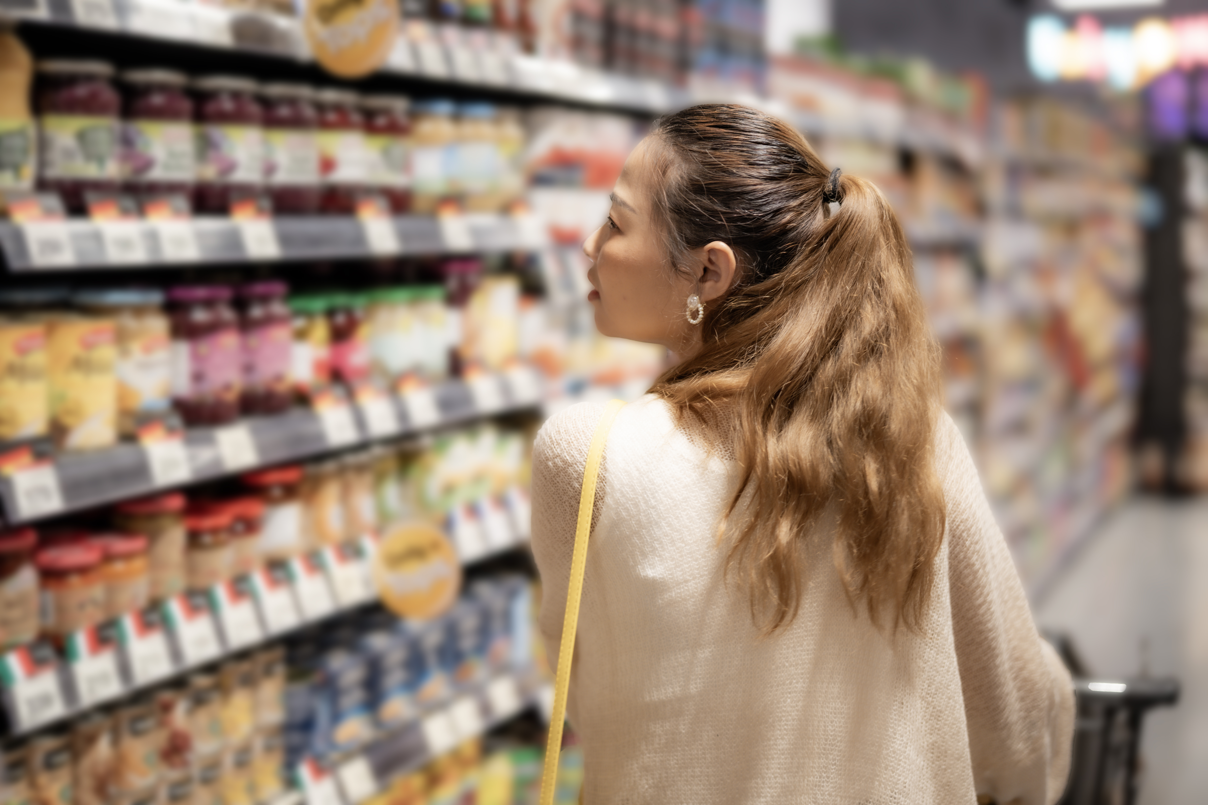
Mae llawer o ffactorau eraill sy'n dylanwadu ar yr hyn rydyn ni'n ei fwyta, sy’n cynnwys:
Sgiliau bwyd fel cyllidebu, siopa, paratoi a choginio
Y bwyd sydd ar gael yn lleol a faint mae'n ei gostio
Y marchnata a’r hysbysebion bwyd rydych chi’n eu gweld
Arferion – aelwyd/teulu/unigolyn
Eich diwylliant
Eich dewisiadau, beth rydych chi’n ei hoffi a ddim yn ei hoffi
Alergeddau ac anoddefedd bwyd
Mae rhagor o wybodaeth am hyn ar gael yn y Banc Gwybodaeth 'Pam mae pobl yn bwyta'r hyn maen nhw'n ei fwyta?'
Labeli bwyd - GIG (www.nhs.uk)

Slide 5
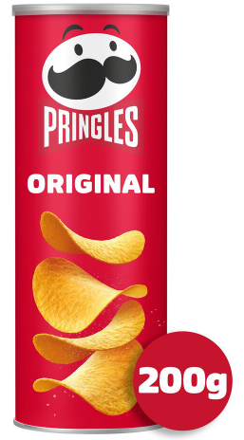
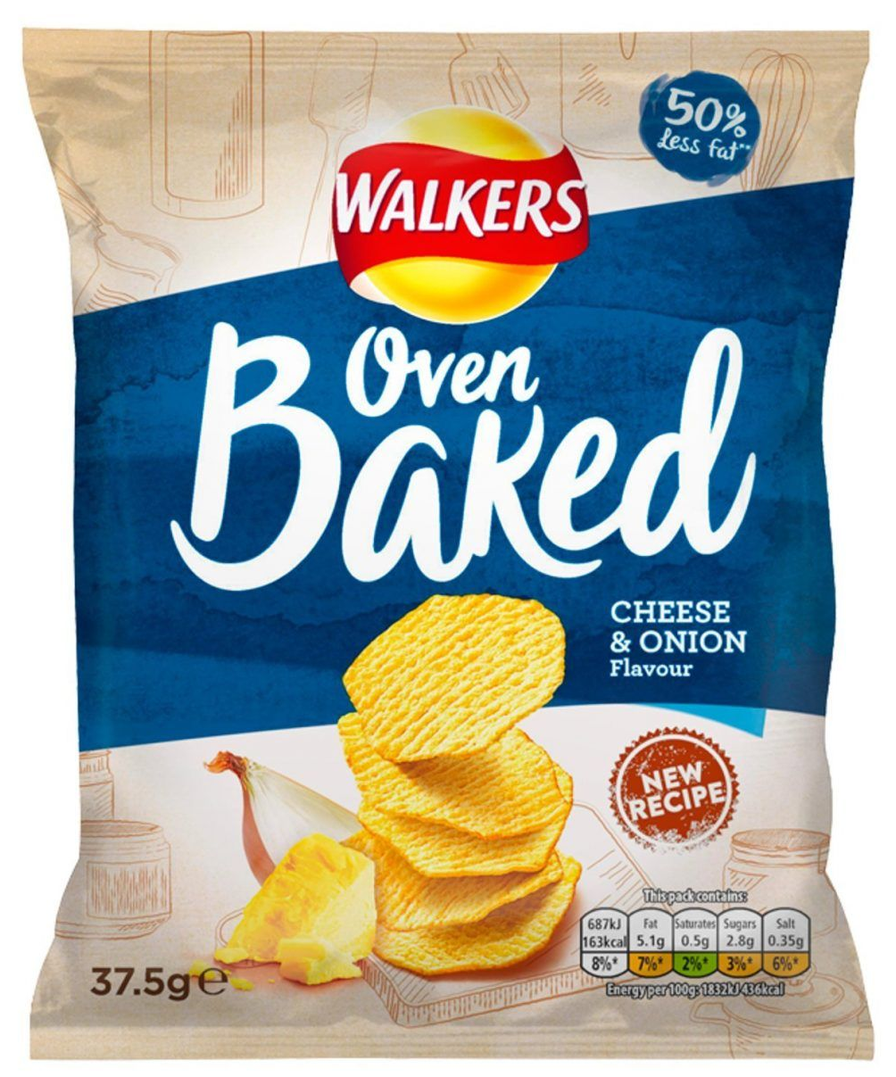
Nid yw creision yn rhan o ddeiet cytbwys, ac mae byrbrydau bob dydd iachach fel popcorn plaen, cacennau reis, cnau, hadau, ffrwythau a llysiau.
Os ydych chi'n dewis creision, meddyliwch am y canlynol:
1. Maint y Dogn
Yn aml, bydd unigolyn yn bwyta “pecyn rhannu” mawr, sy'n golygu y gallech chi fwyta llawer mwy nag yr ydych chi'n sylweddoli.
2. Cynnwys Maethol
Mae Pringles yn cynnwys mwy o fraster a halen, ac mae maint y dogn yn fwy.
Mae'r creision sydd wedi'u pobi yn y popty yn ddogn llai ac yn cynnwys llai o fraster, felly byddwch chi fel arfer yn bwyta llai.
3. Darllen Labeli
Gwiriwch a chymharwch labeli maeth, yn enwedig symiau'r braster dirlawn a'r halen sydd mewn creision.
Trafod y Ddau Gynnyrch:
Pam fyddech chi’n dewis y naill neu'r llall?
Walkers Baked Cheese & Onion
Grab Bag Crisps 37.5g
Pringles Original Crisps 200G

Slide 6
Pa ddewis fyddech chi’n ei wneud?
Pam fyddech chi’n dewis y naill neu’r llall?
A yw maint yn effeithio ar eich dewis? A fyddech chi'n rhannu'r pot mwy mewn gwirionedd?
A ydych chi'n meddwl bod un cynnyrch yn well i chi na'r llall? Cymerwch olwg ar y labeli maeth.
A yw'r labeli'n effeithio ar eich dewis?
Beth yw'r manteision a'r anfanteision o wneud dewis ar sail sut mae cynnyrch yn edrych?

Slide 7
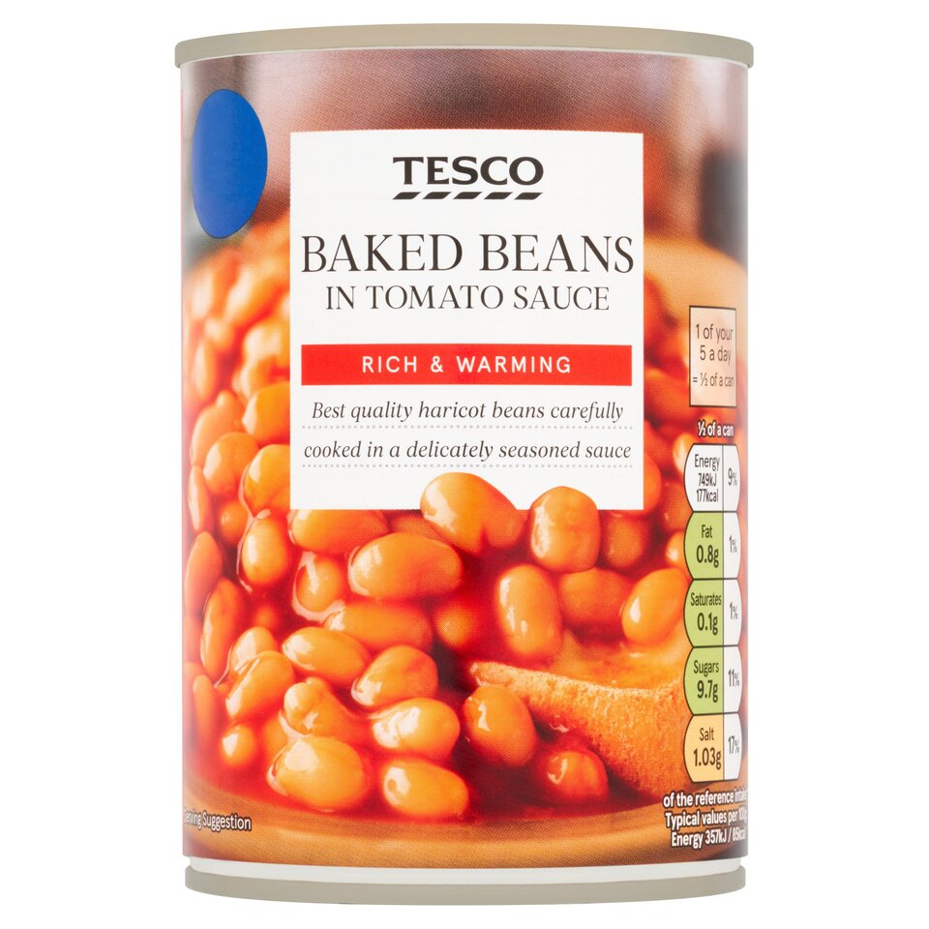
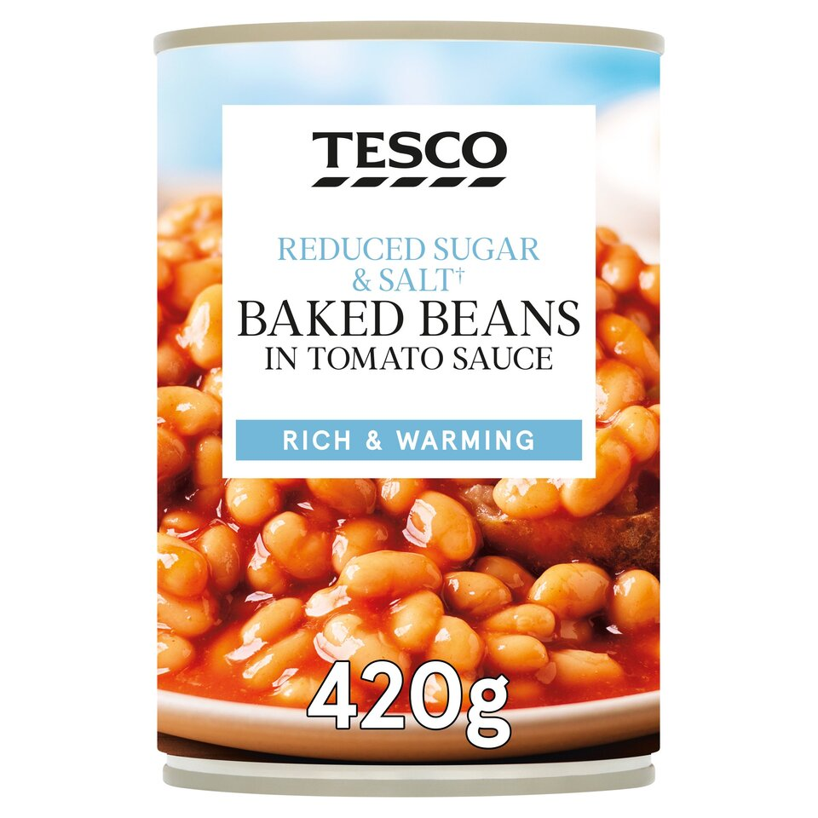
Trafod y Ddau Gynnyrch:
Pam fyddech chi’n dewis y naill neu'r llall?
Ffa pob Ffa pob â llai o halen/siwgr

Slide 8
Pa wahaniaethau ydych chi’n sylwi arnyn nhw?
Beth yw’r prif wahaniaethau rhwng y cynhyrchion?
Faint o effaith gaiff y pecynnu ar eich dewis?
Pa un fyddech chi'n meddwl sy'n ddewis iachach?
Pa un fyddech chi’n ei ddewis a pham?
Atebion i gynnwys:
Gwiriwch a chymharwch labeli maeth yn ofalus.
Dewiswch eitemau sydd â'r symiau isaf o fraster, halen a siwgr.
Yn yr enghraifft hon, y ffa sy’n cynnwys llai o halen a siwgr yw'r dewis iachach o’i gymharu â'r fersiynau safonol. ​

Slide 9
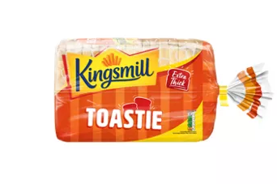
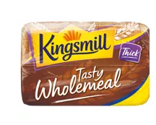
Trafod y Cynhyrchion:
Kingsmill Extra Thick Toastie Bread 800g
Kingsmill Tasty Wholemeal Medium Bread 800g

Slide 10
P’un fyddech chi’n ei ddewis a pham?
Mae atebion yn cynnwys:
Gwiriwch a chymharwch labeli maeth yn ofalus. ​
Yn yr enghraifft hon, gwiriwch gynnwys ffeibr y bara.
Dewiswch opsiynau sy’n cynnwys mwy o ffeibr lle bo modd.
Mae'r bara cyflawn yn cynnwys mwy o ffeibr na'r bara gwyn, sy’n ei wneud yn ddewis iachach.
Beth yw'r prif wahaniaethau rhwng y cynhyrchion? ​
Pa un ydych chi'n meddwl sy'n ddewis iachach?
Pam ydych chi’n meddwl hyn?
Ble fydden ni'n dod o hyd i'r wybodaeth hon?

Slide 11
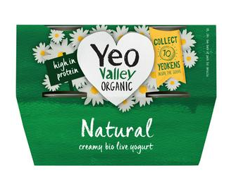
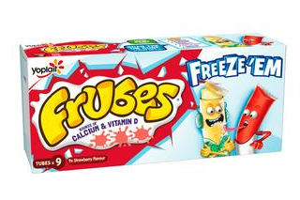
Trafod y Cynhyrchion:
Yeo Valley Organic Natural Yogurt 4x110g
Frubes Kids Strawberry Yoghurt Tubes 9x37g
Ewch i'r adran 'honiadau am faeth' yn y Banc Gwybodaeth 'Y Deddfau a’r Rheoliadau'

Slide 12
Wrth edrych ar y dewis o iogwrt:
Gwiriwch a chymharwch labeli maeth, yn enwedig o ran cynnwys siwgr, gan ei bod yn syndod bod nifer o iogyrtiau yn cynnwys llawer o siwgr.
Dewiswch gynhyrchion sy’n cynnwys llai o siwgr lle bynnag y bo modd.​
Marchnata yn erbyn Maeth
Gall negeseuon ar flaen pecynnau fod yn gamarweiniol.
Er enghraifft, mae gan Frubes becyn lliwgar ac maent yn cael eu hyrwyddo fel ffynhonnell dda o galsiwm a fitamin D, sy'n apelio at blant. Ond maen nhw'n cynnwys llawer o siwgr.
Mae iogwrt naturiol hefyd yn cynnwys calsiwm a fitamin D, ond nid yw’n cynnwys llawer o siwgr, sy'n ei wneud yn opsiwn iachach.
P’un fyddech chi’n ei ddewis a pham?
Pwy yw cynulleidfa darged y mathau gwahanol hyn o iogwrt?
Ydy'r deunydd pecynnu yn ei gwneud hi'n hawdd gwybod p’un yw’r dewis iachach?
Beth yw’r prif wahaniaethau rhwng y ddau iogwrt yn eich barn chi?
Pa iogwrt sy'n cynnwys mwy o siwgr yn eich barn chi?
A ydych chi erioed wedi gweld iogwrt plaen naturiol yn cael ei werthu mewn tybiau maint bocs cinio cyfleus?

Slide 13
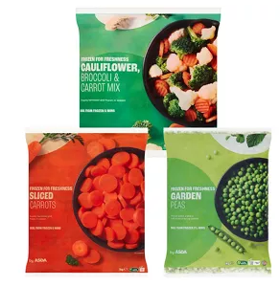
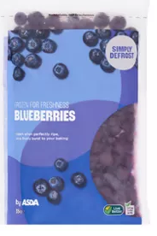
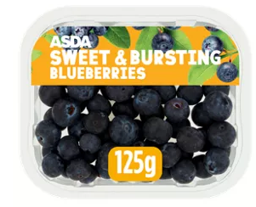
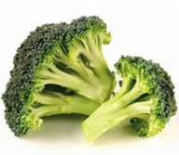
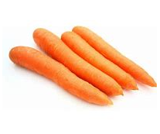
Trafod y Cynhyrchion: Cynnyrch wedi'i rewi o'i gymharu â chynnyrch ffres
Wedi'i rewi
Ffres

Slide 14
Mae ffrwythau a llysiau ffres ac wedi'u rhewi ill dau yn cyfrif tuag at 5 y Dydd.
Nid yw un yn iachach na'r llall.
Gall opsiynau wedi'u rhewi fod yn fwy darbodus.
Maent yn aml yn rhatach, gellir eu storio am gyfnod hwy a gallant helpu i leihau gwastraff bwyd.
Mae prynu cynnyrch ffres yn eu tymor yn ffordd arall o gael ffrwythau a llysiau am gost is.
Cofiwch fod ffrwythau a llysiau ffres, wedi'u rhewi, mewn tun (mewn sudd) a sych i gyd yn cyfrif tuag at eich 5 y Dydd.
Beth yw'r gwahaniaeth?
Ydych chi'n meddwl bod un yn iachach na'r llall?
Beth yw manteision ffrwythau a llysiau wedi'u rhewi?
Beth yw'r gwahaniaeth o ran y gost yn eich barn chi? ​
Pa un fyddech chi'n ei ddewis? Pam?
Mae awgrymiadau da ar gael yn y Banc Gwybodaeth ‘O ble mae bwyd yn dod'

Slide 15
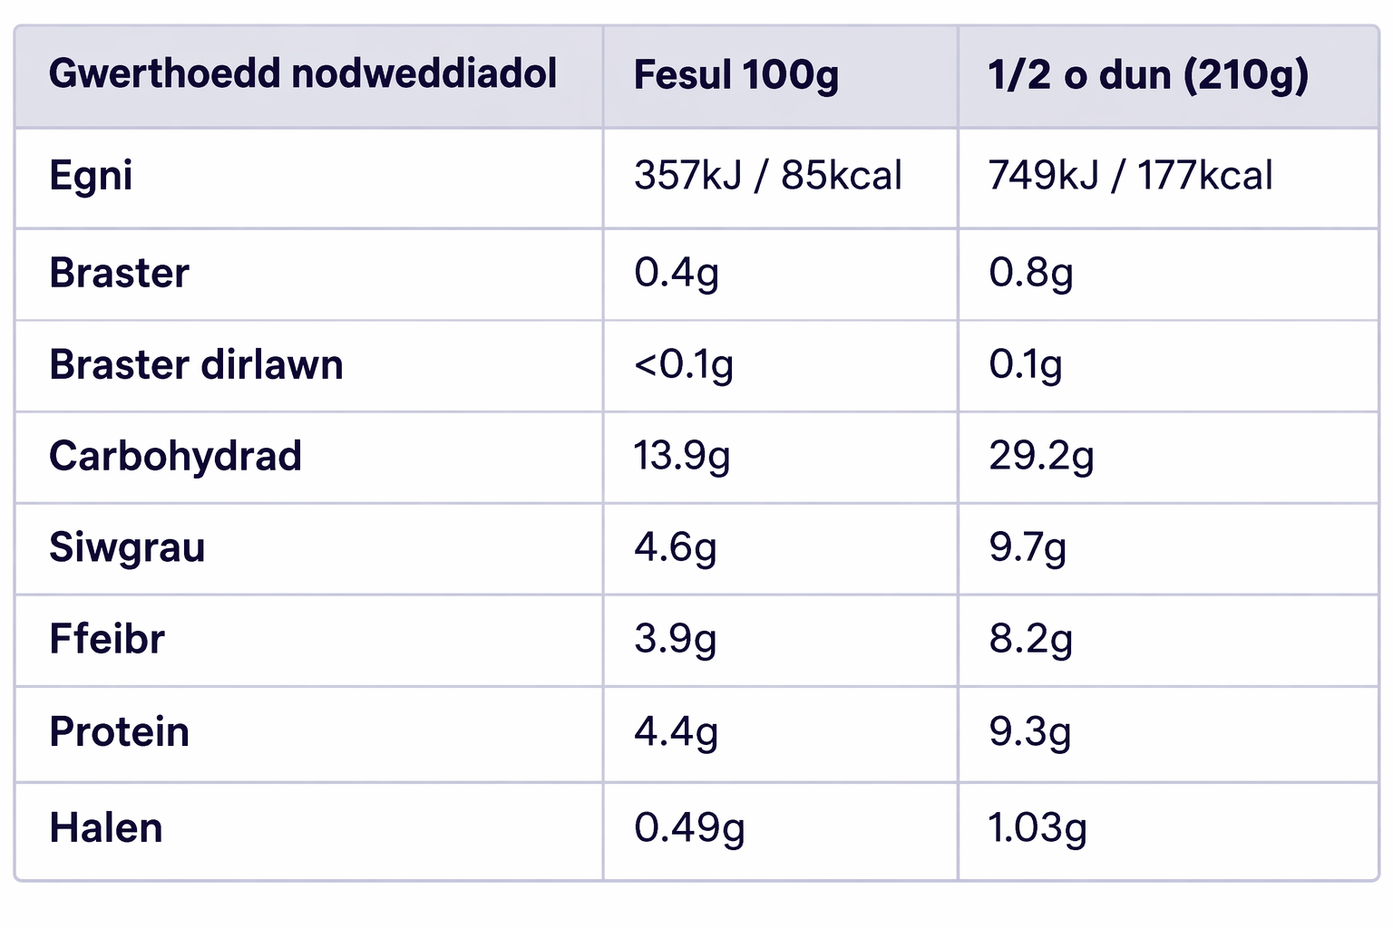
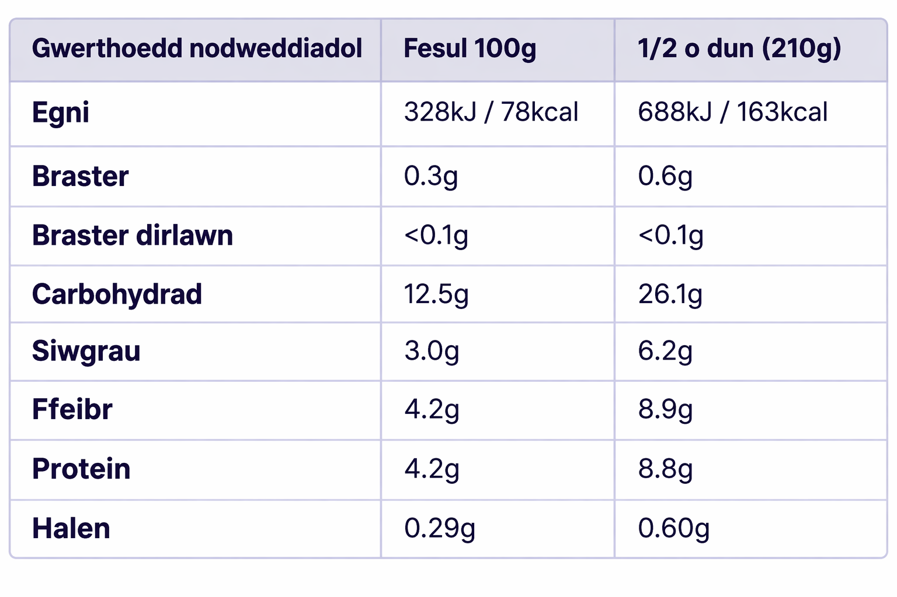
Labeli Bwyd
Dyma 2 label o gynhyrchion tebyg, pa un sydd iachach?
Opsiwn 1:
Opsiwn 2:
Mae opsiwn un cynnwys mwy o siwgr a halen.

Slide 16
Labeli Bwyd
Beth wnaeth eich taro chi am y ddau label bwyd?
Pa un ydych chi'n meddwl allai fod yn ddewis iachach?
Pam felly?

Slide 17
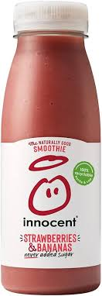
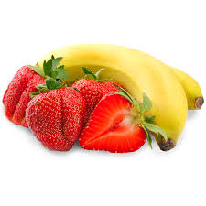
Smwddi neu Ffrwyth Cyflawn?

Slide 18
Smwddi o'i gymharu â Ffrwyth Cyflawn
Mae smwddis yn cynnwys siwgrau rhydd, ond nid yw ffrwythau cyfan.
Mae hyn yn golygu bod smwddis yn cynnwys llawer o siwgr, hyd yn oed os nad oes siwgr yn cael ei ychwanegu atynt.
Mae ffrwythau cyfan yn cynnwys llawer o ffeibr oherwydd bod strwythur y ffrwythau'n cael ei gadw.
Mae ffrwythau cyfan yn cyfrif tuag at 5 y Dydd, ond nid yw smwddis.
Pa un o'r cynhyrchion hyn fyddech chi'n meddwl sy'n ddewis iachach?
Pam felly?
P’un sydd â mwy o siwgr?
Pa gynnyrch sydd â mwy o ffibr yn eich barn chi?
Faint o'ch 5 y Dydd sydd yn y smwddi?

Slide 19
Awgrymiadau posibl ar gyfer dysgu pellach:
Pryd parod o'i gymharu â phryd wedi'i goginio gartref
Rhowch labeli prydau parod i'r dysgwyr (maen nhw ar gael ar wefannau archfarchnadoedd) a gofynnwch iddyn nhw ddod o hyd i fersiwn cartref o'r un prydau parod (mae BBC Good Food yn darparu'r gwerthoedd maethol).
Beth yw'r gwahaniaeth o ran maeth rhwng y ddau? Er enghraifft, a yw un yn cynnwys mwy o lysiau, neu a yw un yn cynnwys mwy o halen? Sut allai hyn effeithio ar ein hiechyd?
Ydych chi'n meddwl bod y pryd parod neu'r fersiwn cartref yn rhatach / yn ddrytach? A pham?
Pam fyddai pobl yn dewis y pryd bwyd parod neu'r fersiwn cartref?
Enghraifft: Cawl Tomato
Baxters Favourites, Cream Of Tomato Soup 400g | Sainsbury's https://www.bbcgoodfood.com/recipes/tomato-soup

